Slide 1



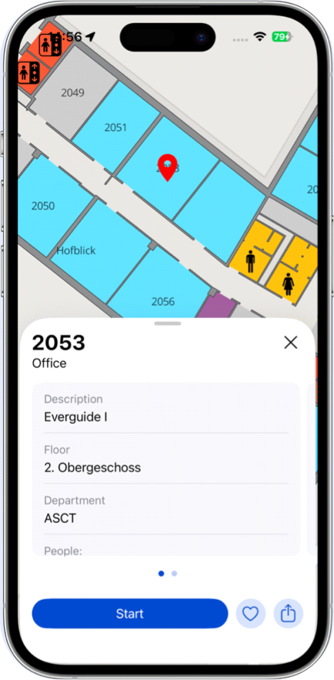
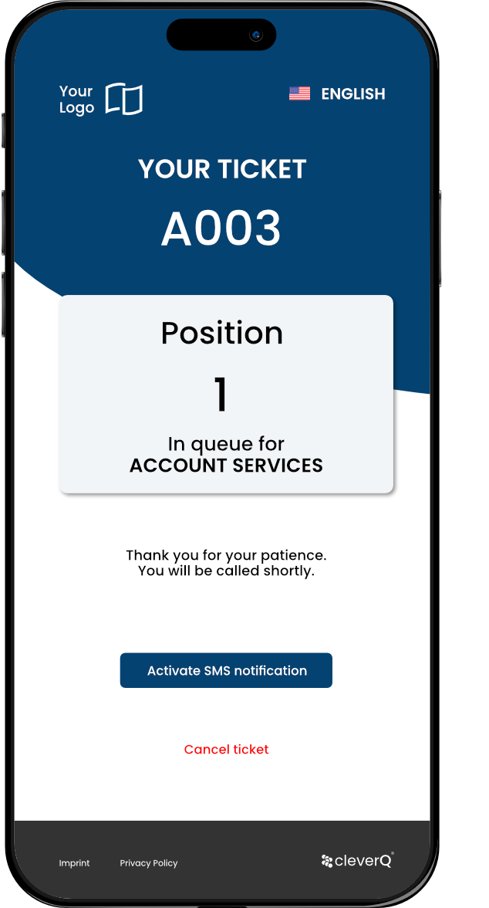
Eine integrierte Lösung für Terminbuchung, Besucherführung und Indoor Navigation
Wie cleverQ und everguide eine barrierefreie und moderne Customer Journey realisieren.
www.cleverq.de | info@cleverq.de | +49 (0)4327 253 98 30
cleverQ ist eine Marke der B.I.C. GmbH | Am Farmböddel 7a | D- 24623 Großenaspe

Slide 2

Zwei Systeme mit klaren Rollen
Digitale Besuchersteuerung und barrierefreie Indoor Navigation im Überblick
Digitales Aufrufsystem und Terminmanagement
Entwicklung durch die B.I.C. GmbH
Online Terminbuchung und Walk In Ticketing
Aufruf und Steuerung von Warteschlangen
Kiosk Lösungen und mobile Tickets
Strukturierung und Steuerung von Besucherströmen
Barrierefreie digitale Indoor Navigation
Entwicklung durch das Fraunhofer Institut FOKUS
Hochgenaue Indoor Lokalisierung und Navigation
Barrierefreie Wegführung nach dem Zwei Sinne Prinzip
Smartphone basierte Navigation
Präzise Zielführung in komplexen Gebäuden

Slide 3


Synergien durch Integration von cleverQ und everguide
cleverQ ist der erste Anbieter im Bereich Terminbuchung und Aufrufsysteme, der die Synergien mit einer barrierefreien Indoor Navigation gezielt nutzt.
Durch die Integration von cleverQ und everguide entsteht eine ganzheitliche barrierefreie Customer Journey. Sie reicht vom digitalen Ticket oder Termin bis zur sicheren Zielführung im Gebäude.
Diese Kombination ermöglicht skalierbare Lösungen für unterschiedliche vertikale Märkte wie Gesundheitswesen, öffentliche Verwaltung und serviceorientierte Unternehmen.

Slide 4
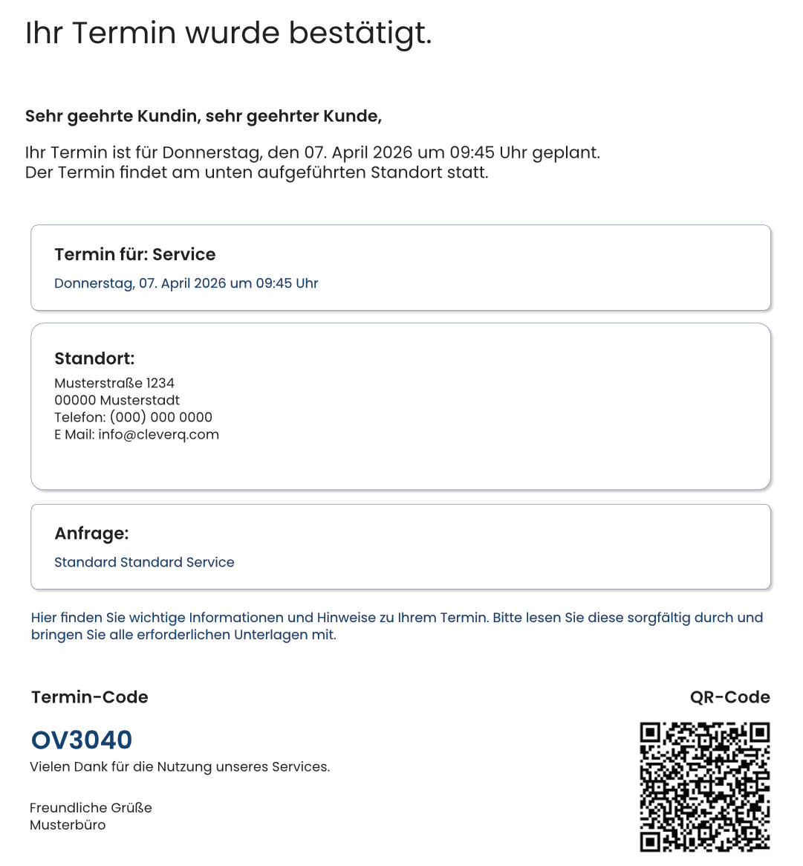

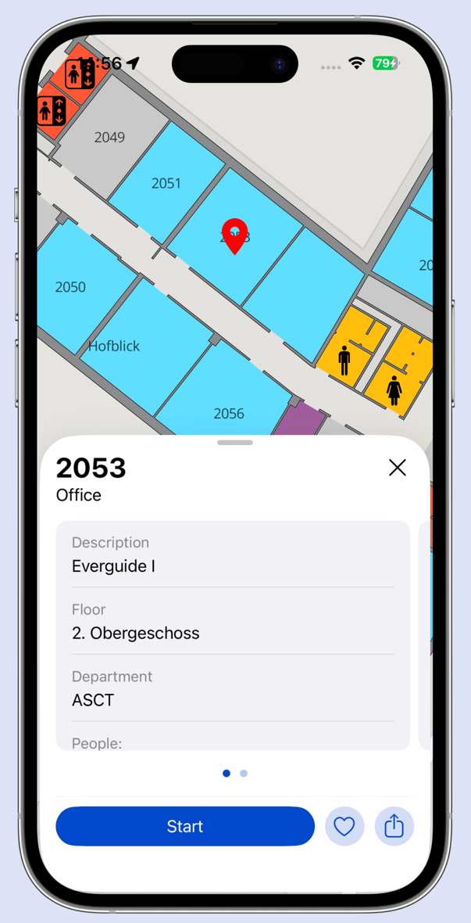
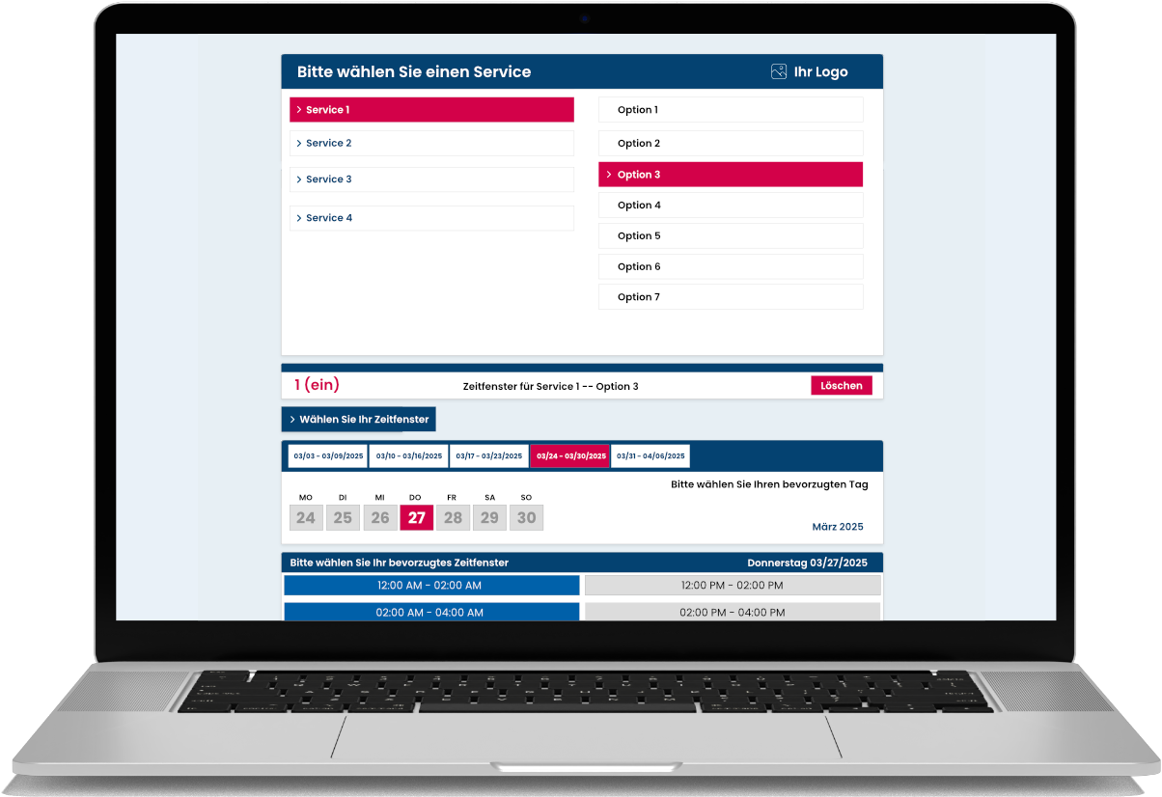

cleverQ und everguide
Terminbuchung + QR-Code führt direkt zur Navigation
Die Terminbuchung erfolgt online über cleverQ.
Mit der Bestätigung wird ein QR-Code mit hinterlegtem Ziel bereitgestellt.
Durch das Scannen des QR Codes startet die Navigation zum Ziel direkt in der everguide App.

Slide 5

Nutzen/Vorteile
Besucher finden ohne Nachfragen sofort den richtigen Raum.
Besonders hilfreich für große, komplexe Gebäude (Ämter, Kliniken, Labore).
Erfüllt Barrierefreiheits-Anforderungen: everguide bietet sprachliche, visuelle und taktile Führung nach dem 2-Sinne-Prinzip (siehe Funktionsbeschreibung ab Seite 19–20).
Keine zusätzliche Hardware für Nutzer erforderlich.

Slide 6
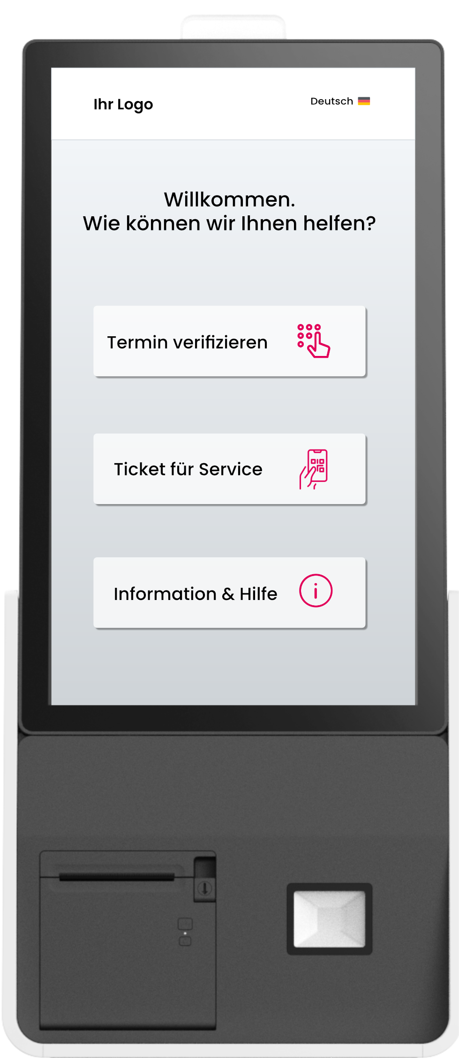
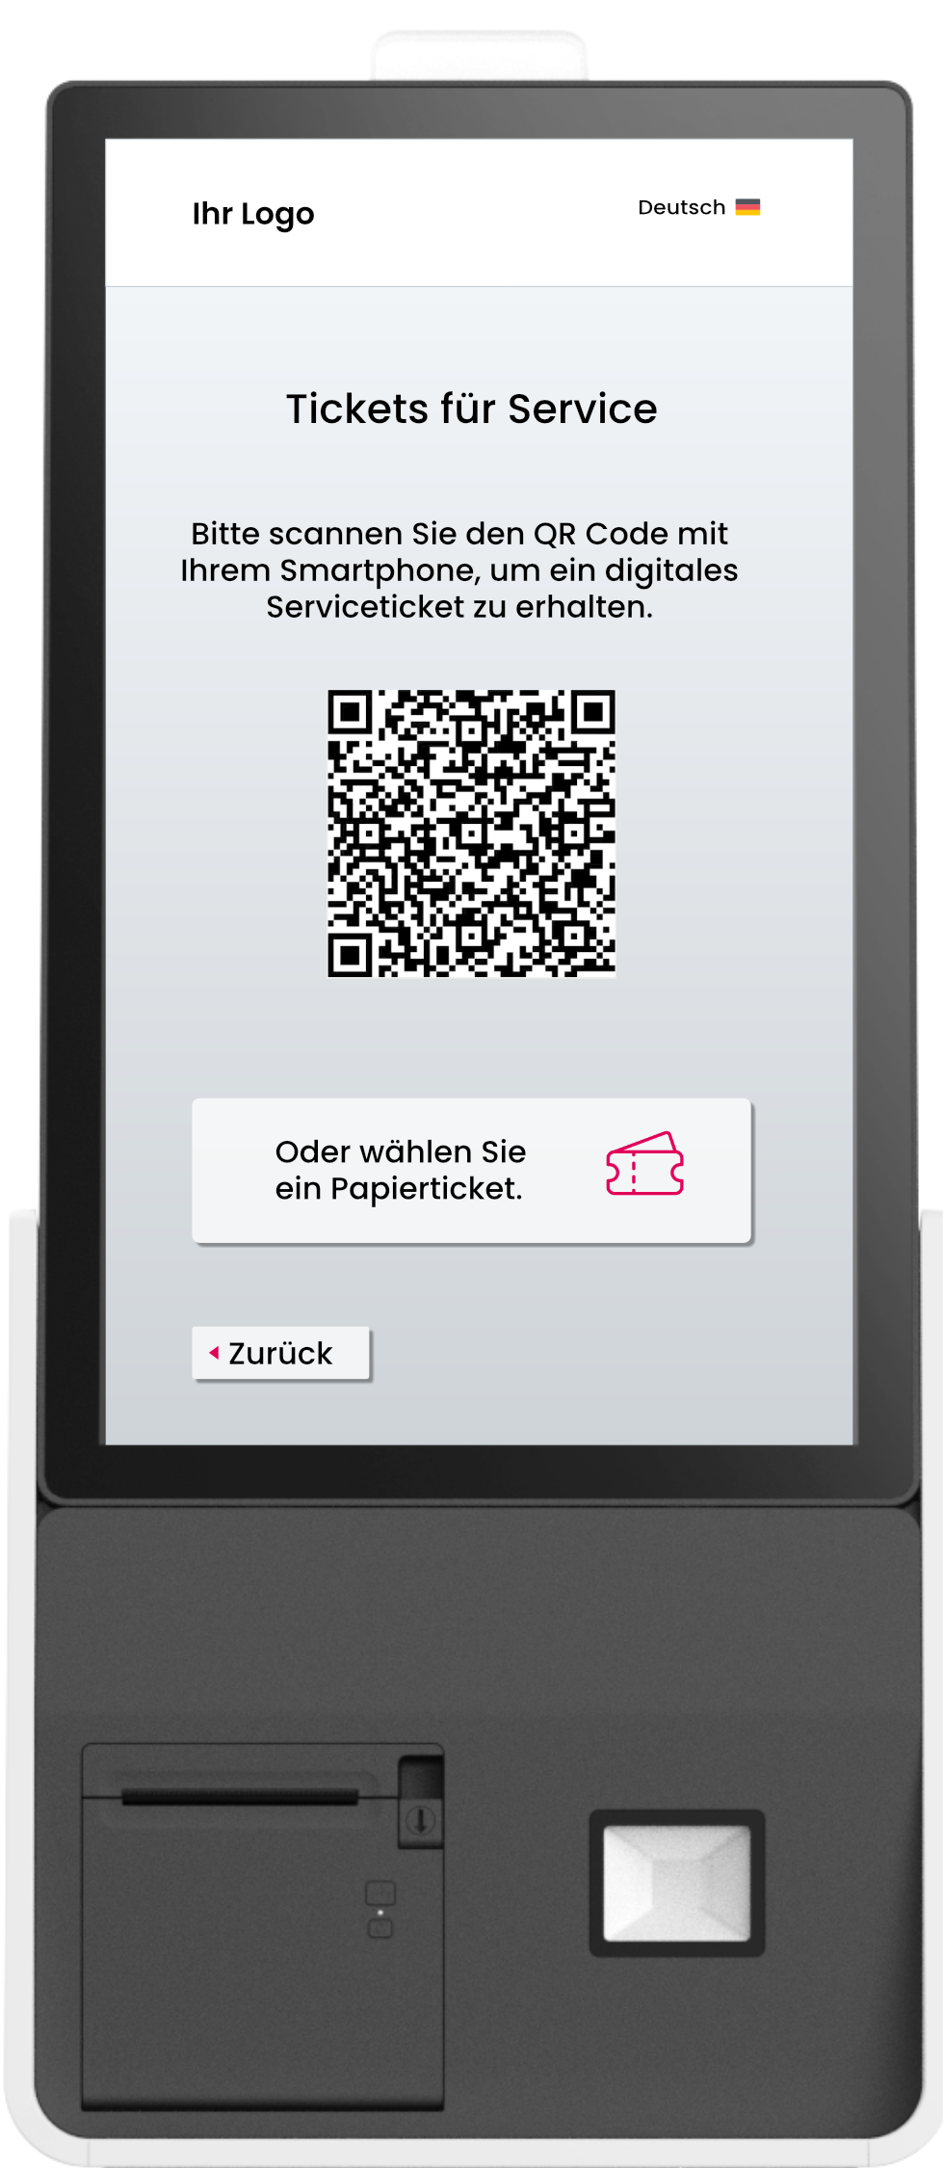
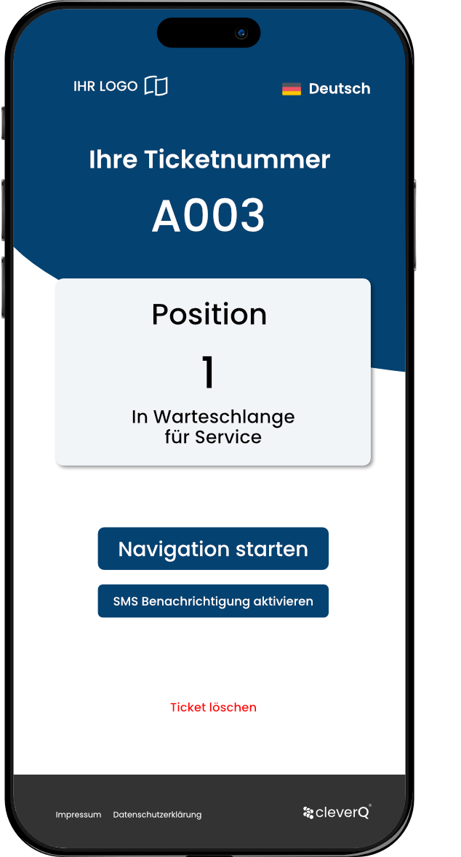
cleverQ und everguide
Ticket am Kiosk + Navigation zum Ziel
Die Serviceauswahl erfolgt direkt am cleverQ Kiosk ohne vorherige Terminbuchung.
Das System erzeugt ein digitales Ticket inklusive QR-Code, das den Service-Zielort enthält.
Mit dem Scan des QR-Codes startet everguide die Navigation zum Servicepunkt.

Slide 7
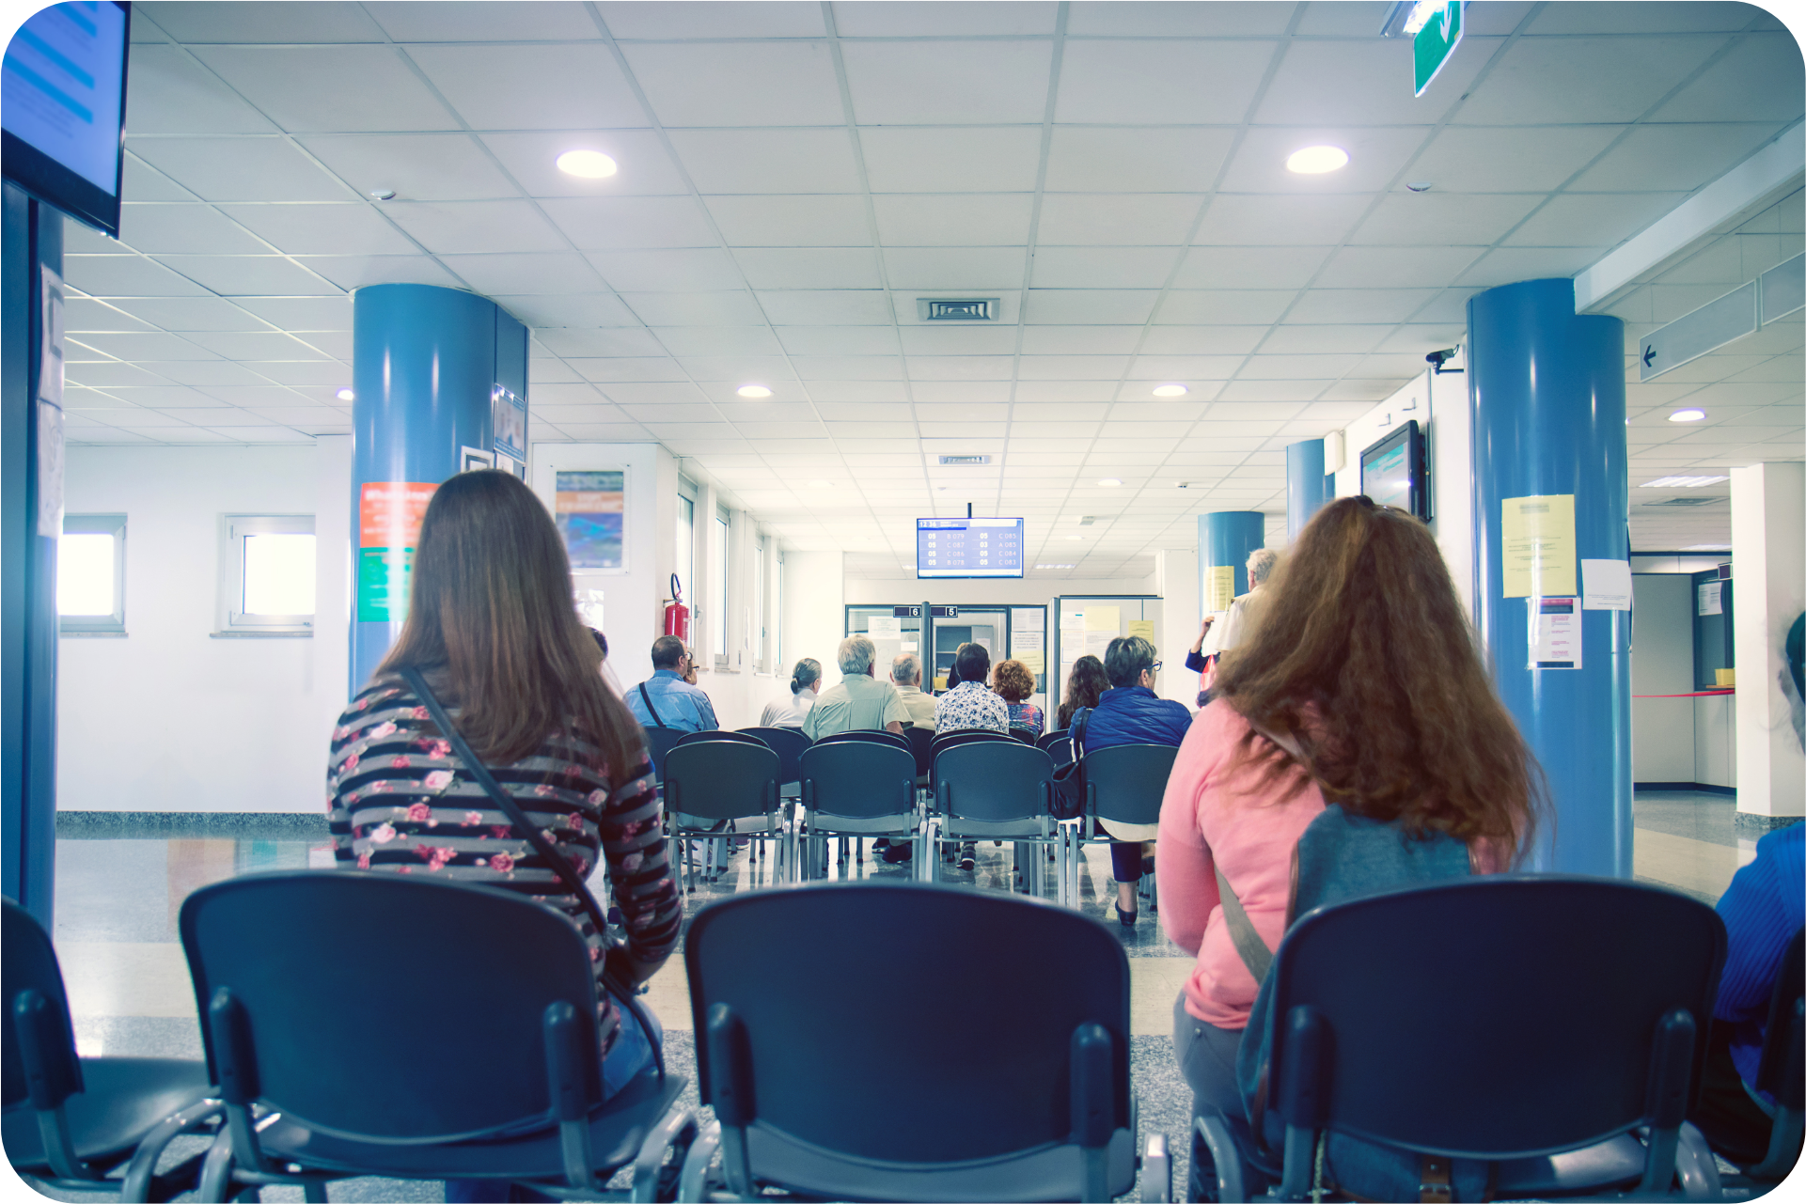
Nutzen/Vorteile
Optimal für Walk-In-Services: keine Wege suchen, keine falschen Wartezonen.
Entlastet Mitarbeiter an der Information.
Navigation funktioniert dank Deckenmarkern und Smartphone-Sensorik sehr präzise (Technologieübersicht Seite 12-13 ).

Slide 8
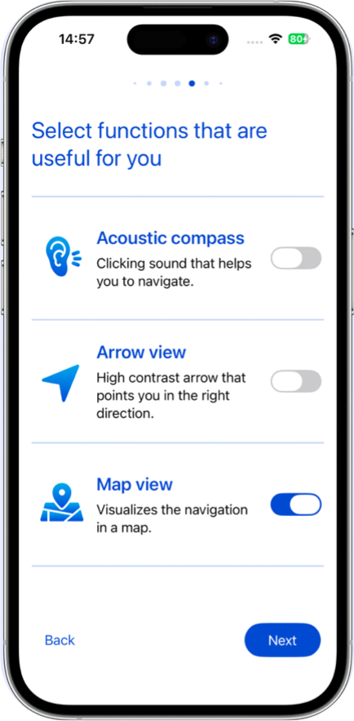
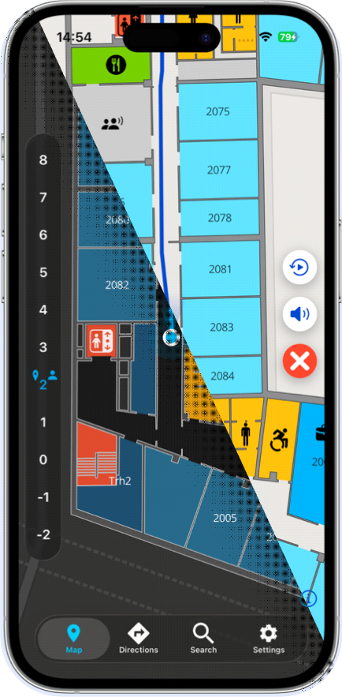
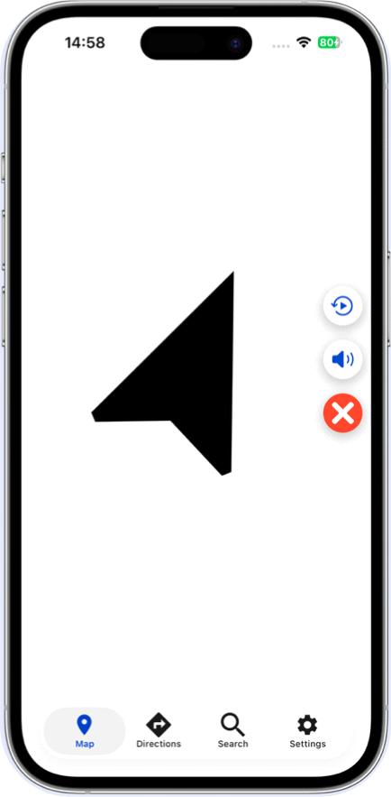
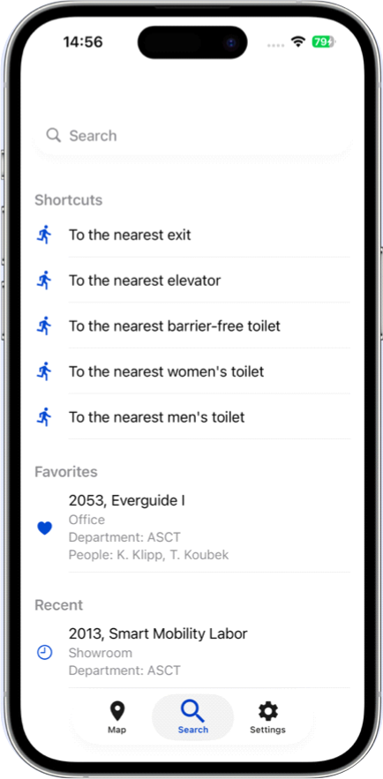
Warum cleverQ + everguide eine ideale Lösung ist
Vollständige digitale Journey:
von Termin → Ticket → Navigation.
Barrierefrei & inklusive: 18 Sprachen, Screenreader, akustische Navigation
(siehe Seite 12–15 ).
Problemlos skalierbar: funktioniert mit minimaler Gebäude-Hardware
(Marker an der Decke).
Weniger Verirrte, weniger Rückfragen, weniger Frust – mehr Effizienz im Gebäude.
Erfüllt EAA- und Behördenanforderungen zur barrierefreien Orientierung im Gebäude.

Slide 9
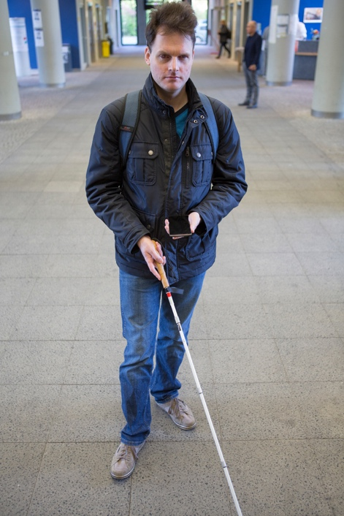

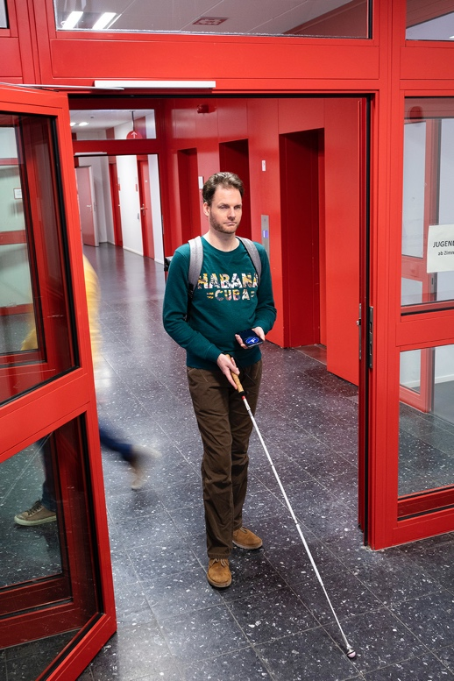
everguide
Vorgeschichte
Entwicklung bei Fraunhofer FOKUS
everguide wurde in einer Arbeitsgruppe des Fraunhofer Instituts FOKUS entwickelt mit langjähriger Erfahrung im Bereich Indoor Lokalisierung und Navigation.
Das everguide System heute
Das Ergebnis ist ein produktreifes hochgenaues und kostengünstiges Indoor Navigationssystem. Seit über zehn Jahren wird everguide kontinuierlich weiterentwickelt und regelmäßig mit Nutzergruppen einschließlich sehbehinderter Personen evaluiert.
Testnutzer im Berliner Bürgeramt

Slide 10
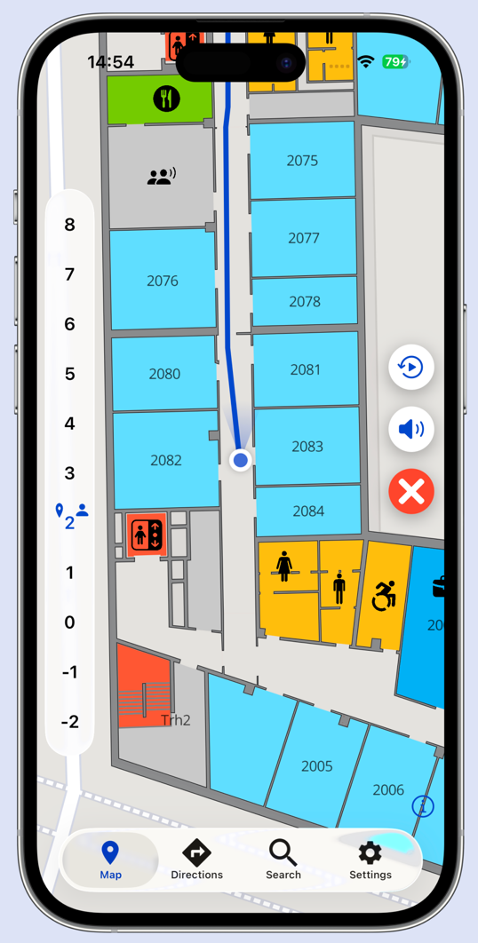
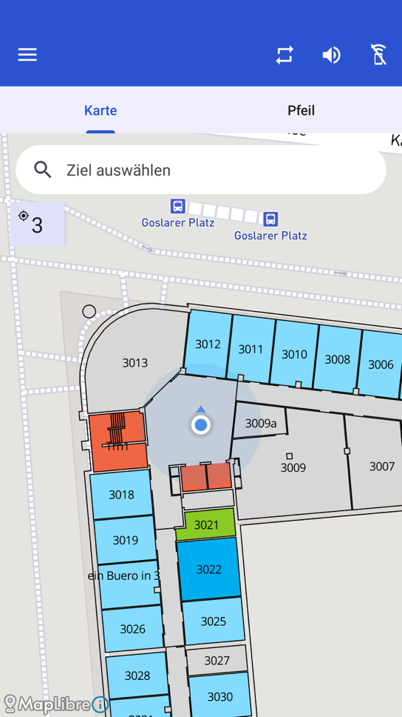
Grundlagen der digitalen Indoor Navigation
Präzise Erfassung von Position & Blickrichtung der User
Präzise und aktuelle Karteninformationen, in denen Änderungen („Fahrstuhl außer Betrieb“) schnell eingepflegt werden können
Suche und Guidance zu Point-of-Interest, z.B. barrierefreie Toiletten über Treppen/Aufzüge nach dem 2-Sinne-Prinzip
Nutzbar auf allen modernen Smartphones ohne zusätzliche Geräte/Hardware auf Benutzerseite
Smartphone-App für Blinde und Sehende mit intuitiver Bedienung
Niedrige Kosten bei Installation und Wartung des Systems

Slide 11
Woran scheitern andere Lösungen regelmäßig?
Zu ungenau und ohne Richtung!
„Wir können viele Anwendungen damit nicht realisieren.“
(ECE Projektmanagement)
Hohe Installationskosten!
„Die alte Gebäudestruktur kann nicht mehr verändert werden.“
(Gedenkstätte Dachau)
Hoher Wartungsaufwand!
„Die Batterien […] müssen ständig getauscht werden.“
(BVG)
Keine aktuellen Informationen!
„Unsere Raumnummern ändern sich häufig.“
(Gebäudebetreiber)

Slide 12
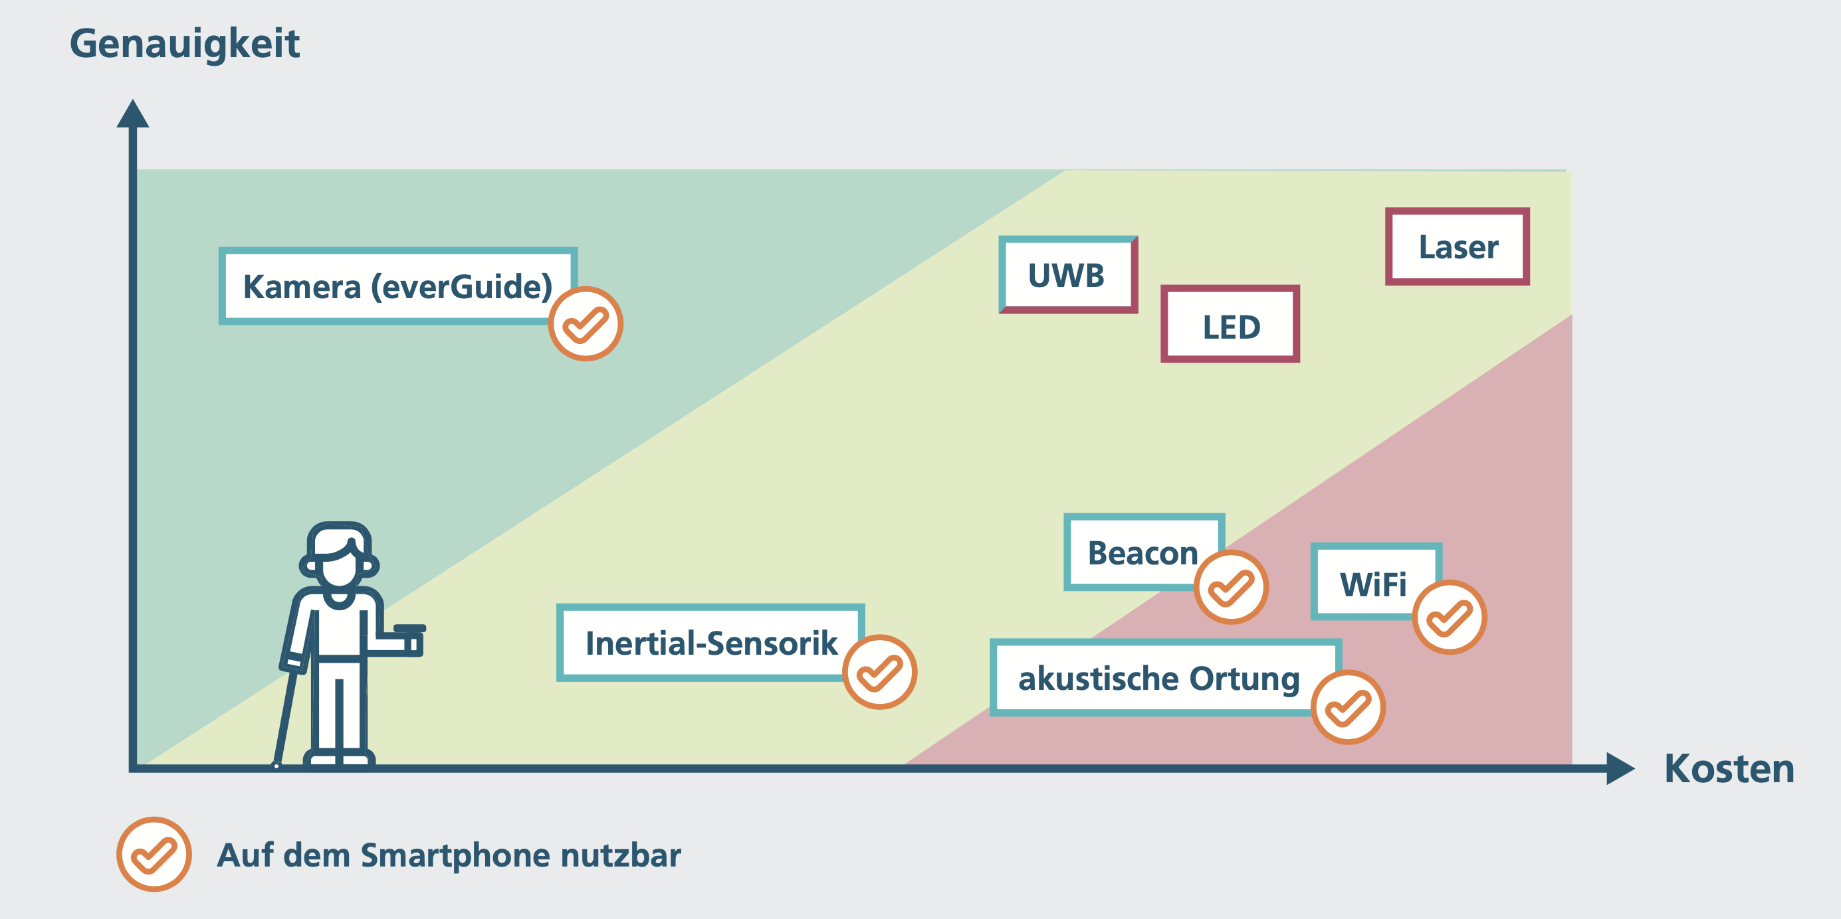

Übersicht der Technologielandschaft
Offline-fähig
Smartphone-basiert
Hochgenau
Kostengünstig
Zuverlässig
Richtungsweisend

Slide 13

Die Technologie hinter dem everguide-System
Moderne Beschilderung an oder nahe der Decke, im Gebäude spärlich verteilt - keine Batterien oder Strom erforderlich.
Während der normalen Handynutzung werden Position und Orientierung des Nutzers kontinuierlich über die Beschilderung mit der Frontkamera aktualisiert.
Die Lokalisierung erfolgt auch ohne Beschilderung kontinuierlich über die eingebauten Sensoren des Smartphones.
Alle Berechnungen erfolgen direkt auf Ihrem Gerät - funktioniert offline ohne Internet.
Native App und SDKs für iOS und Android verfügbar.

Slide 14
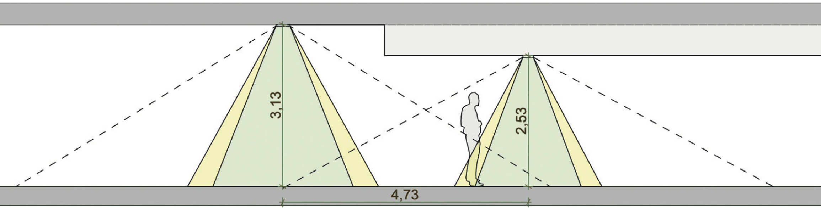
Ausstattung des Gebäudes:
Erfassungsradien
Abhängigkeit des Erfassungsradius und Größe des Markers von der lichten Raumhöhe (LRH): je höher die Decke, desto mehr vergrößern sich die Erfassungsbereiche.
Unterteilung in einen direkten Erfassungsbereich (grün), den indirekten Erfassungsbereich (gelb) sowie einen autarken Erfassungsbereich, in dem nur die Smartphone-Sensoren zum Einsatz kommen.

Slide 15
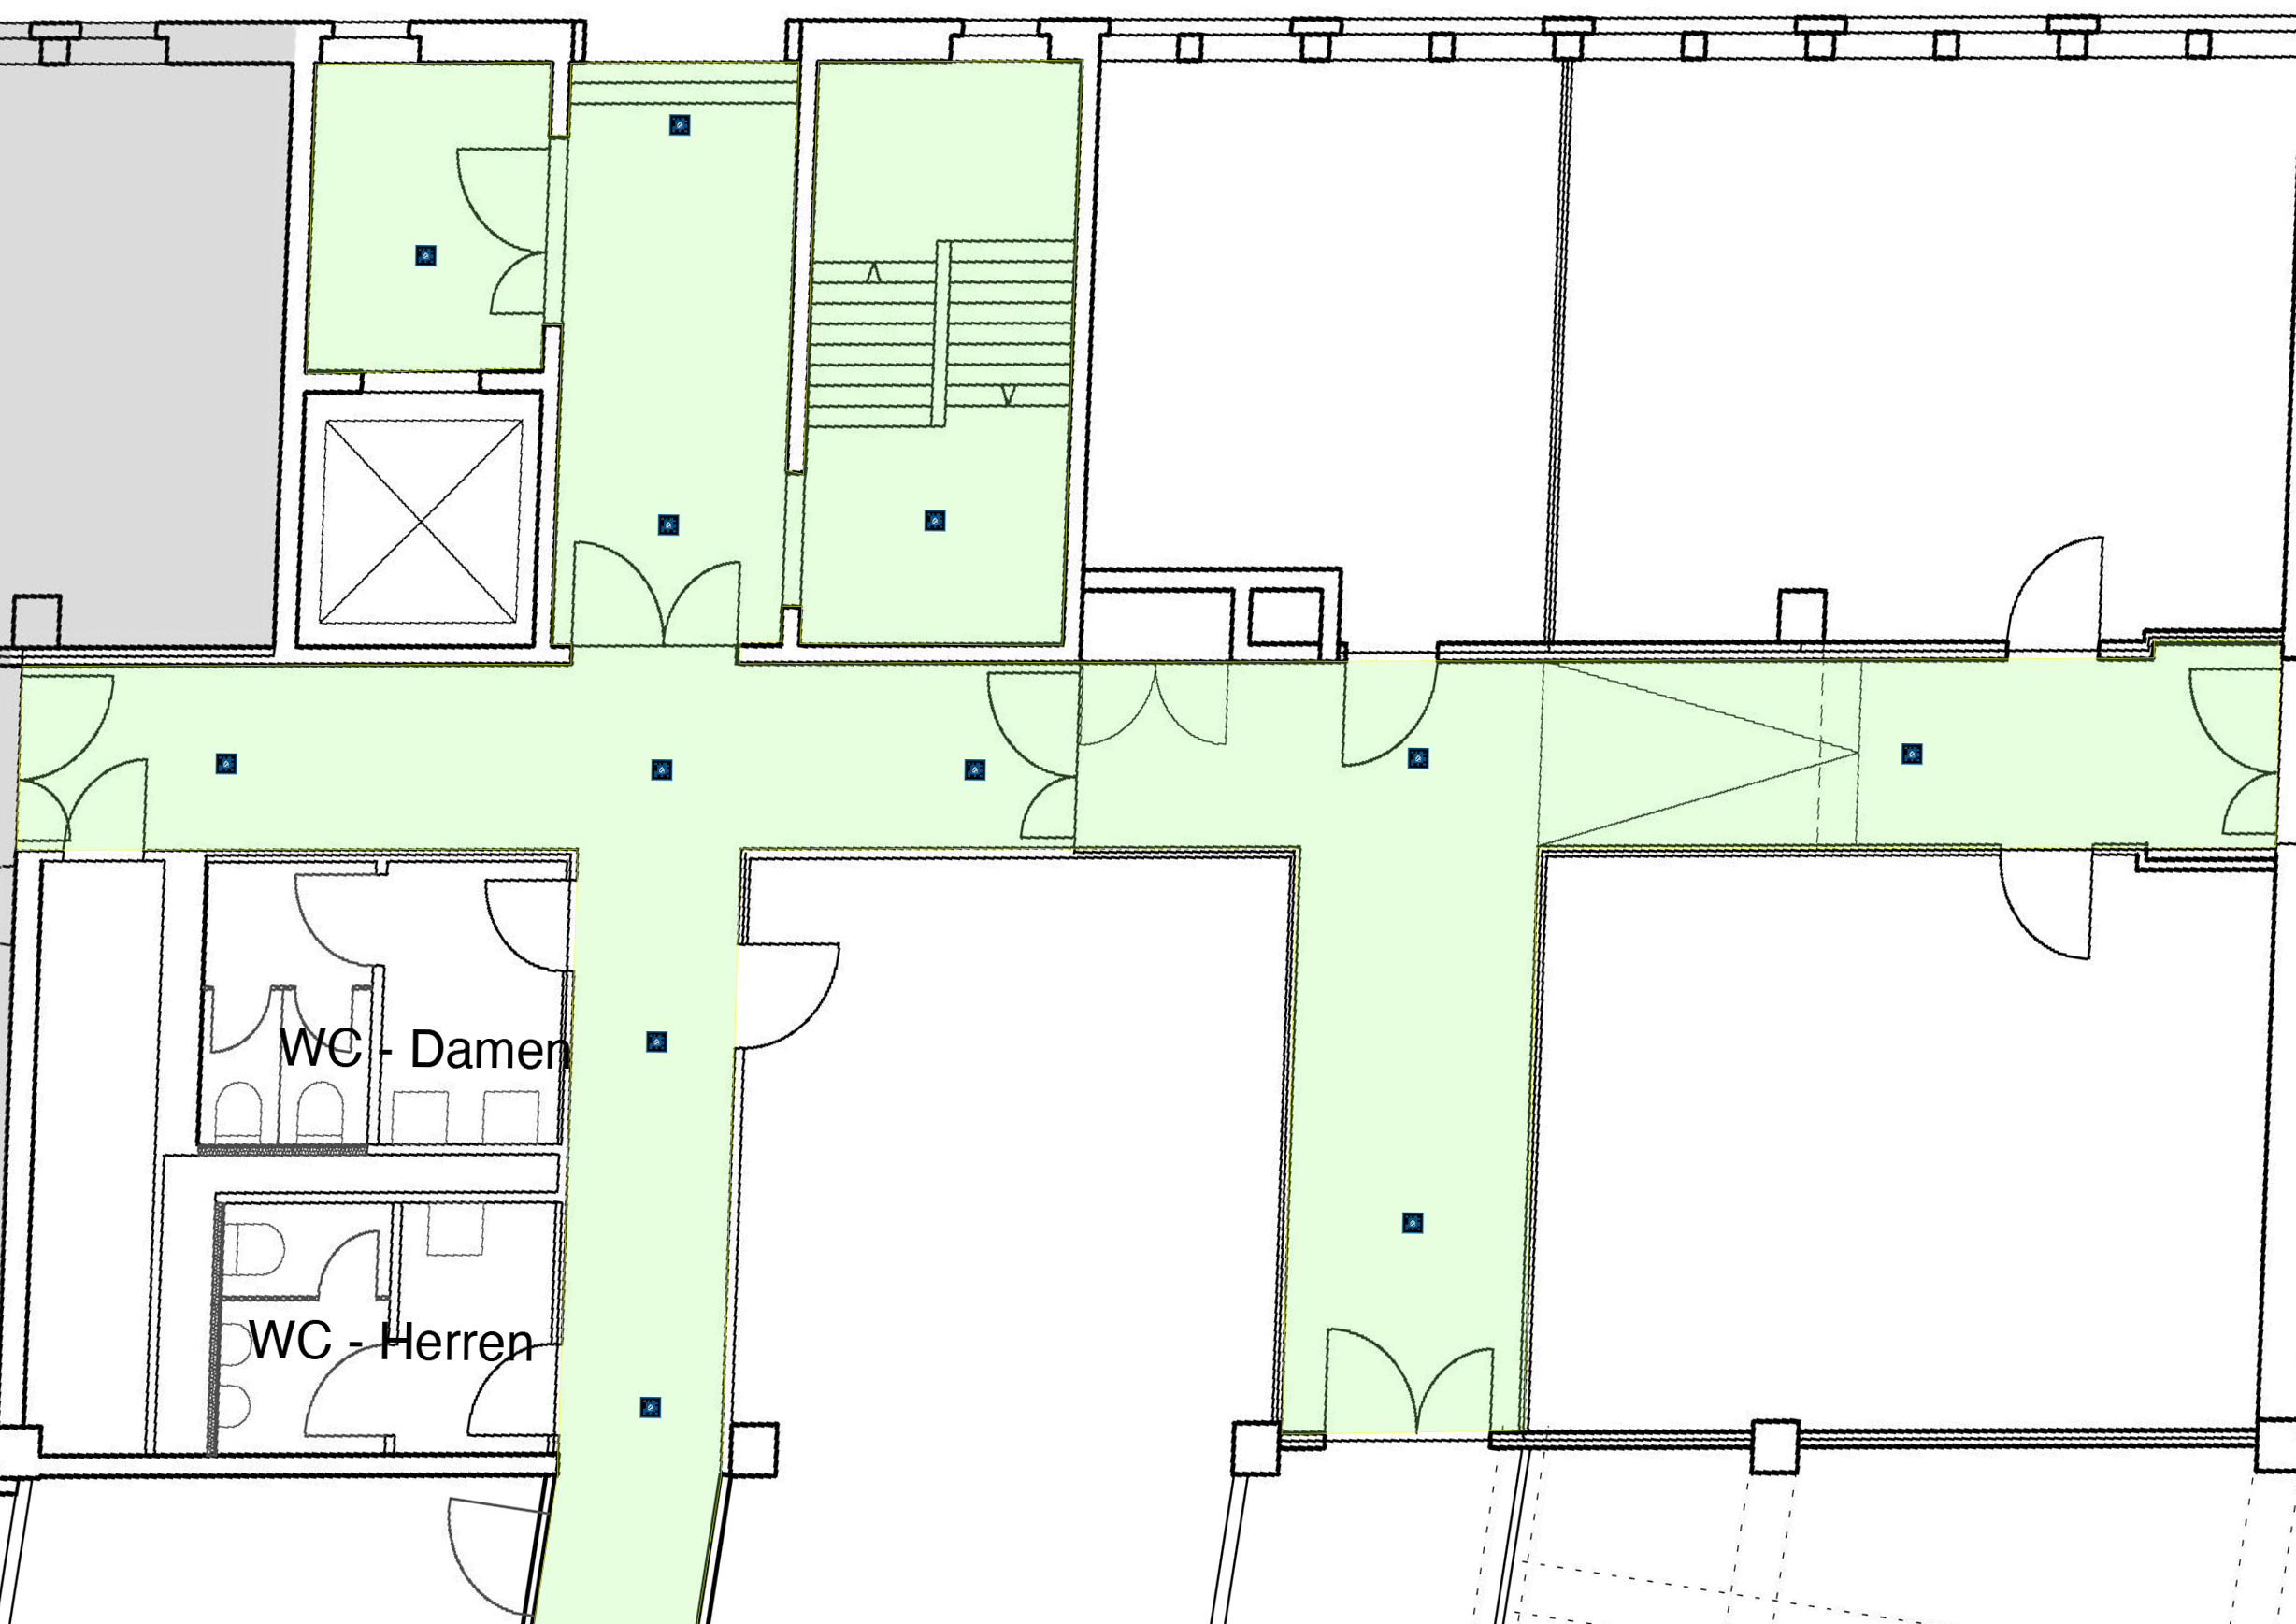
Abdeckung der Deckenmarker erfolgt nach statischem Raster
Die Planung der Position der Deckenmarker erfolgt in einem regelmäßigen Raster im Gebäude und wird von uns zugeliefert.
Dabei achten wir u. a. auf eine erhöhte Genauigkeit vor und hinter Brandschutztüren, Abzweigungen, Aufzügen und Treppenzugängen.

Slide 16
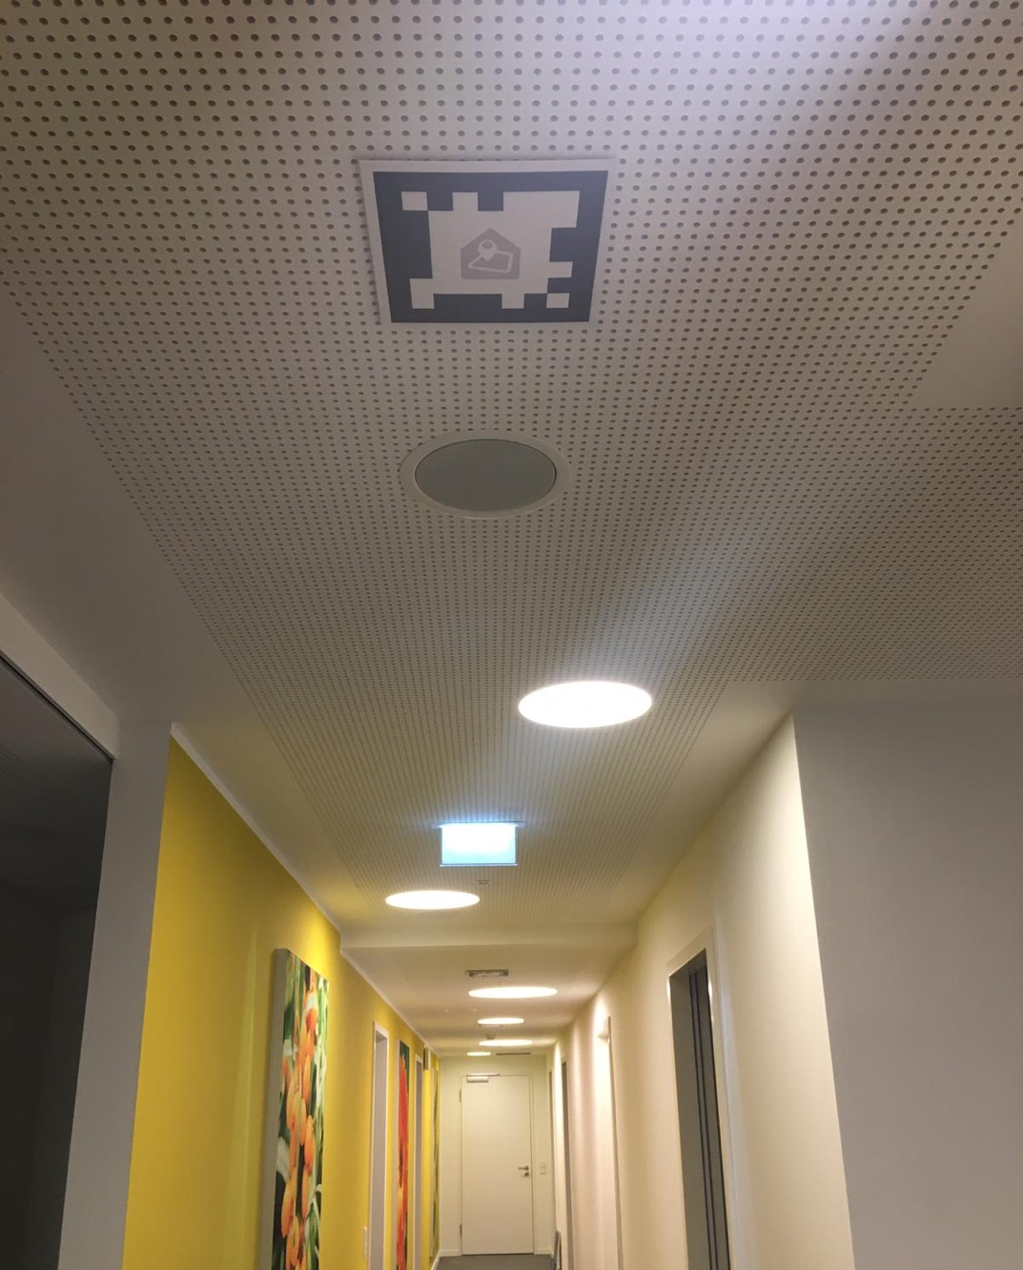
Farbanpassungen der Deckenmarker sind möglich
Die Standardausführung erfolgt in Schwarz/Weiß. Auf Wunsch ist eine farbige Markierung als Sonderanfertigung möglich, die mit einem Aufpreis verbunden ist.
Standardausführung
Sonderanfertigung

Slide 17
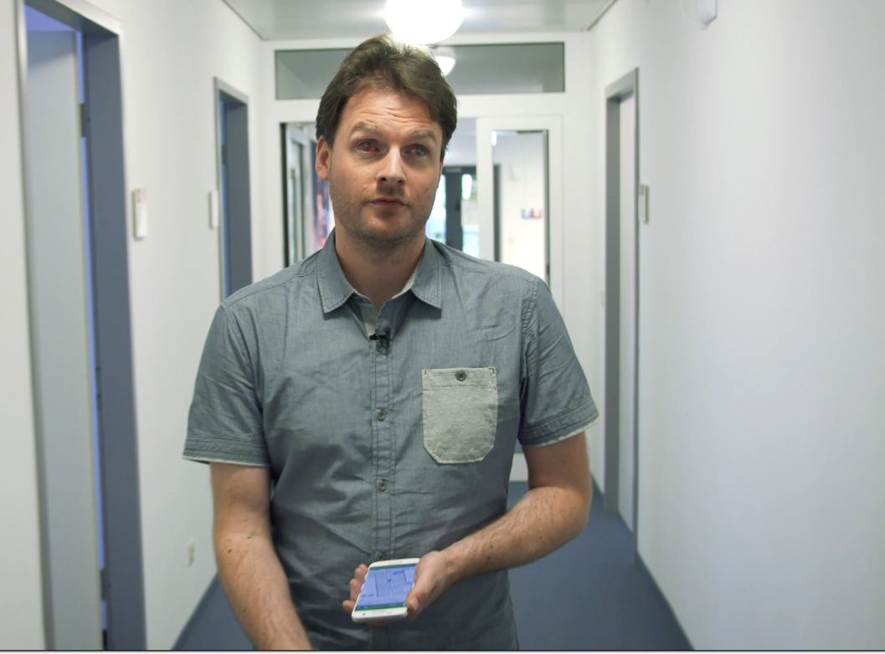
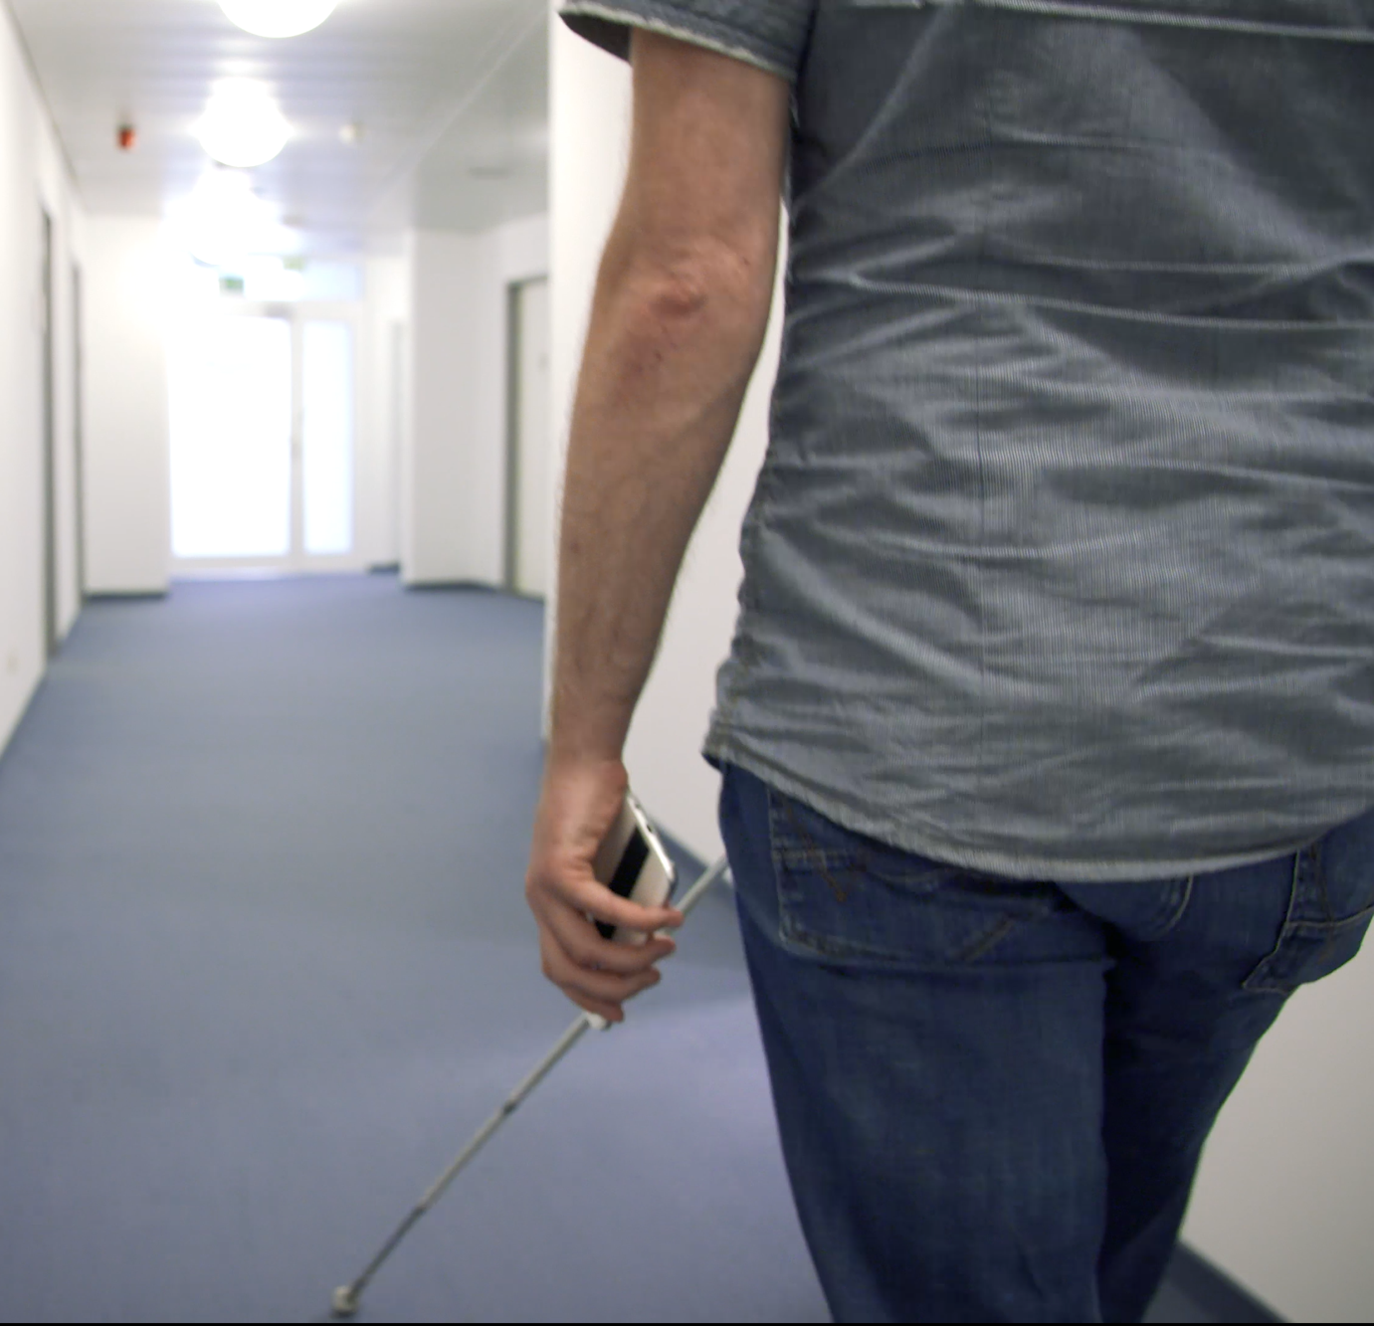
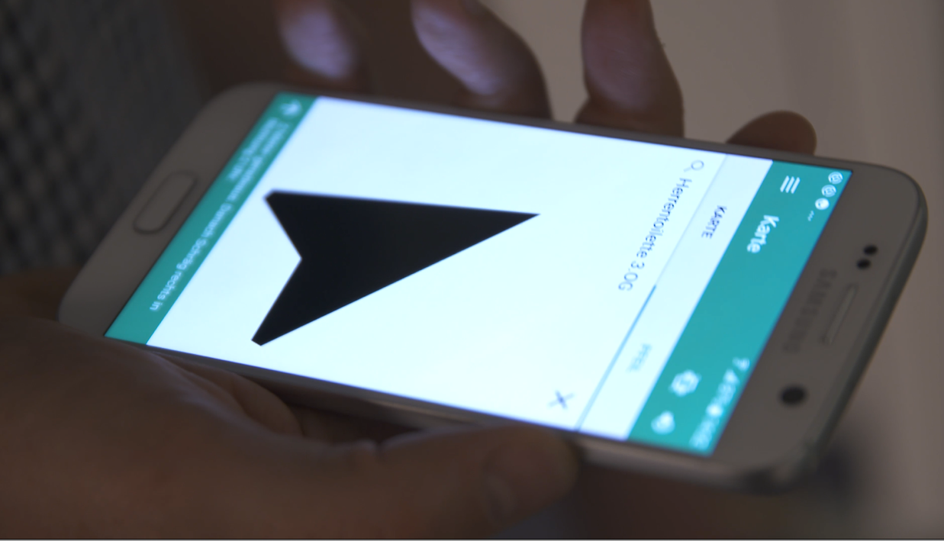
Punktuelle Nutzung zur Orientierung möglich

Slide 18
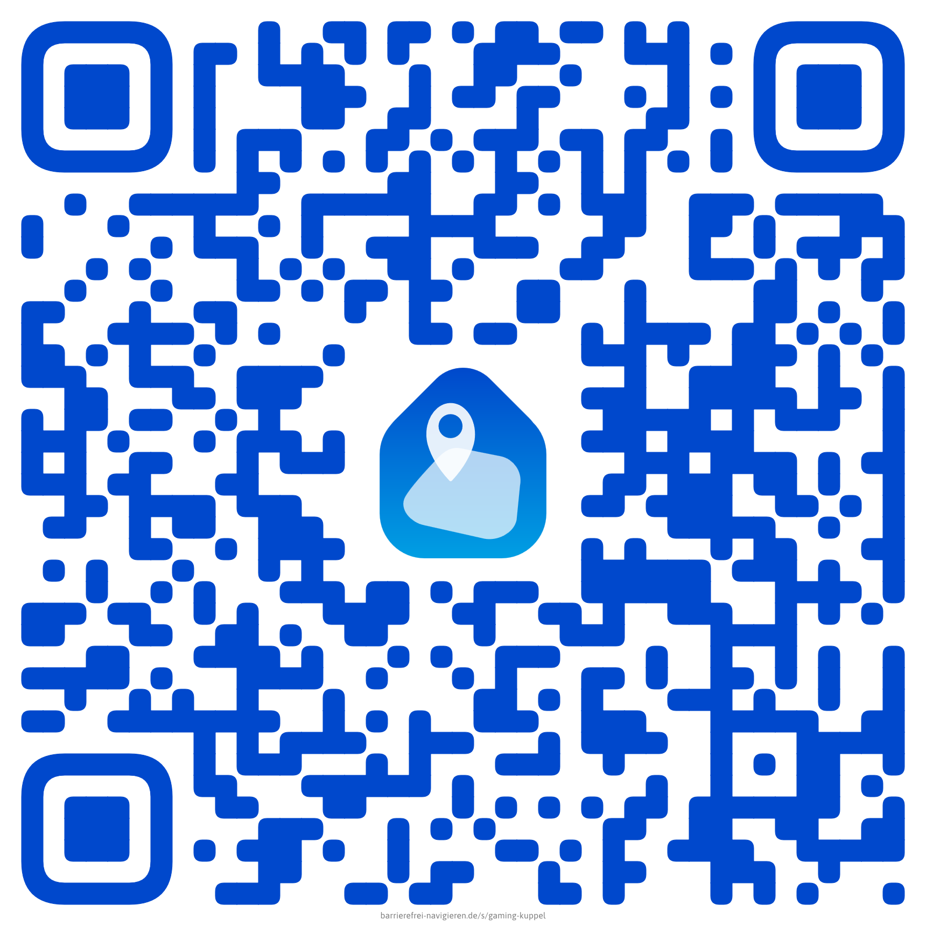
Direkter Einstieg in everguide für Ihre Besucher
Mit everguide können Sie Ihren Nutzern einen sofortigen und unkomplizierten Zugang zu Ihrem Gebäude-Navigationssystem bieten.
Über einen Link oder Button (Deep Link) gelangen die Nutzer direkt in die everguide-App und können sofort zu ihrem Zielort innerhalb des Gebäudes navigieren – ganz ohne Umwege oder zusätzliche Schritte.
Darüber hinaus haben Sie die Möglichkeit, QR-Codes zu verwenden, die Sie z. B. in E-Mails, auf Flyern oder Plakaten einfügen können.
Die Nutzer scannen einfach den Code mit ihrem Smartphone und rufen so direkt die everguide-App auf.
So können Sie die Navigation nahtlos in Ihre Kommunikationskanäle integrieren und Ihren Besuchern ein komfortables, modernes Erlebnis bieten.
Einfache Erzeugung von teilbaren Deep Links

Slide 19
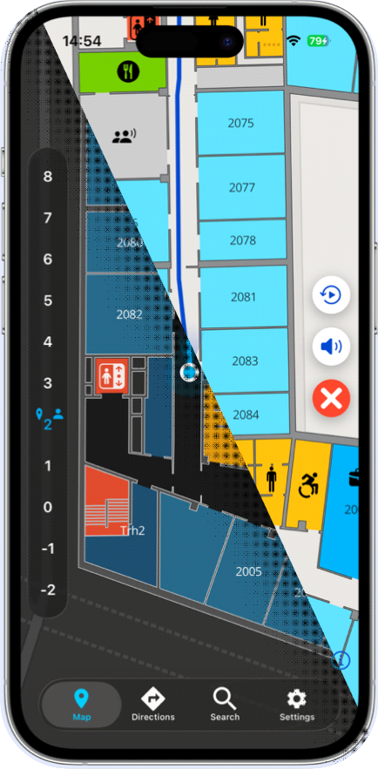
Die everguide Indoor-Navigation App ist in 18 Sprachen verfügbar!
Navigate precisely inside Buildings
Use inclusive accessibility features
Use inclusive accessibility features
Find useful room information
Quickly access frequent locations

Slide 20
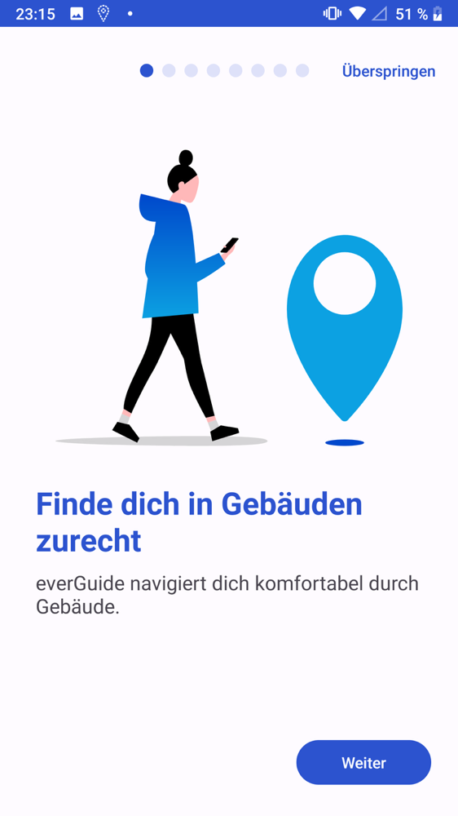
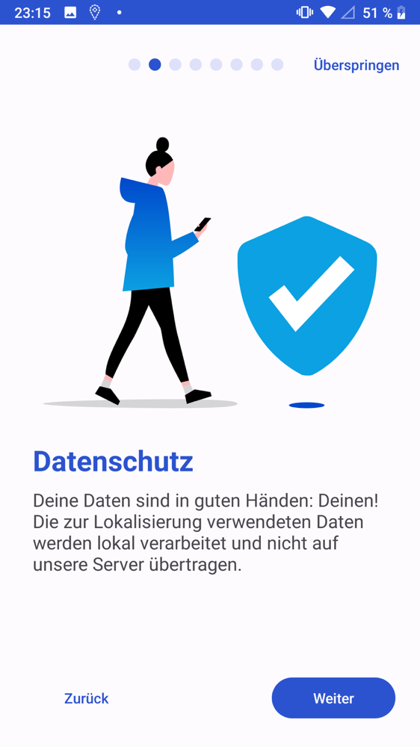
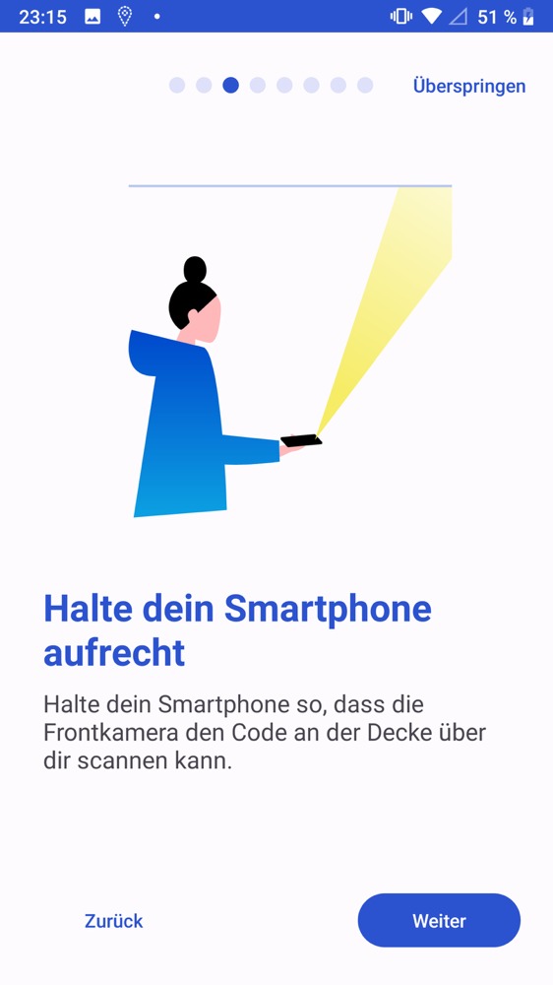
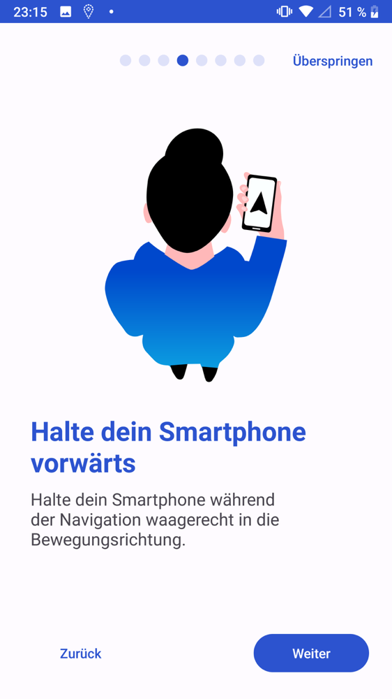
Ersteinrichtung/Onboarding der everguide-App nach der Installation
Nach der Installation führt ein kurzes Onboarding durch die wichtigsten Funktionen der App und startet ein kleines Tutorial, das die grundlegende Arbeitsweise sowie die zentralen Einstellungen erklärt.
1
2
3a
3b
Startbildschirm der everguide-App
Hinweis auf den Datenschutz und der lokalen Verarbeitung
Erläuternde Hinweise zur optimalen Ausrichtung des Smartphones

Slide 21
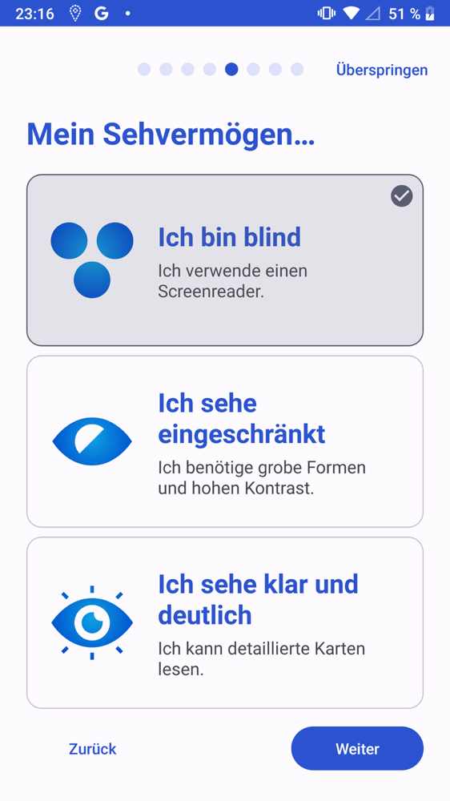
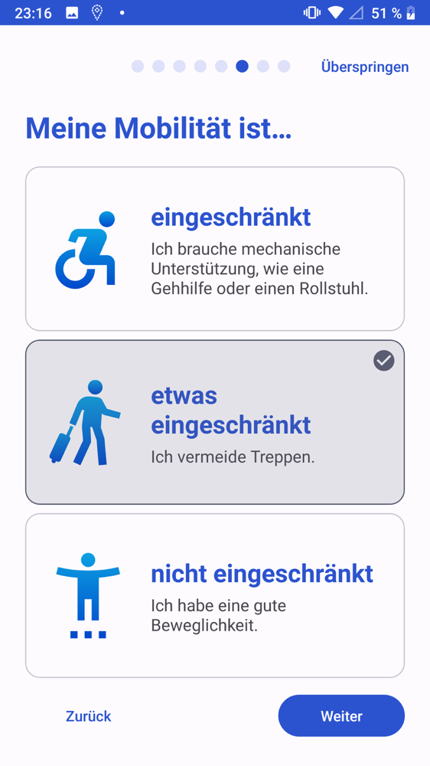
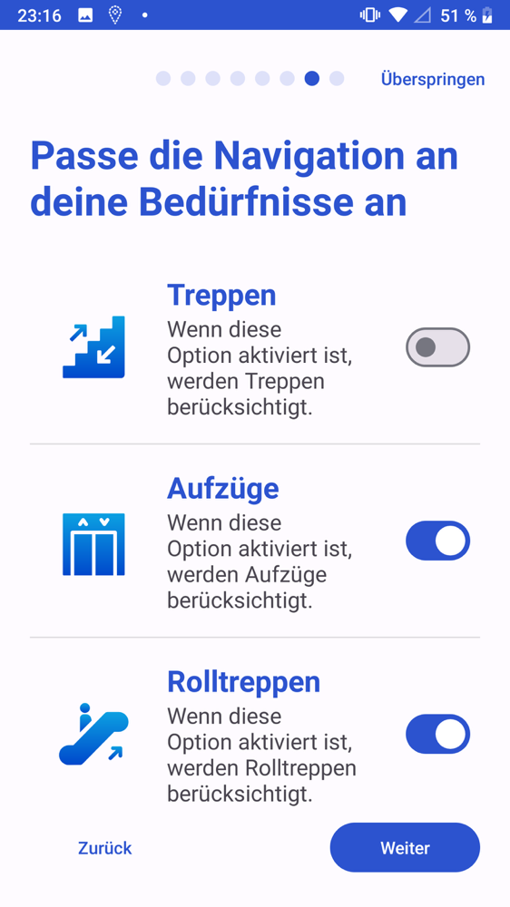
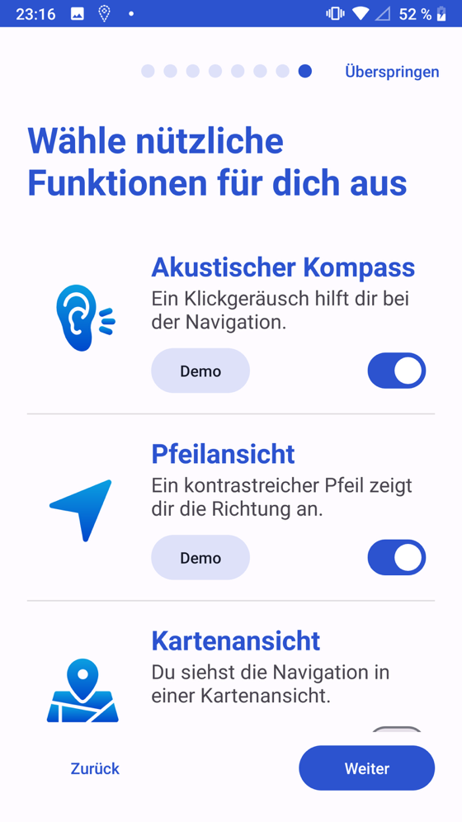
Ersteinrichtung/Onboarding der everguide-App nach der Installation
In den folgenden Screens werden die persönlichen Bedürfnisse für die Wegführung abgefragt, um die optimale Einstellung vornehmen zu können.
4
5a
5b
5c
Die Auswahl des Sehvermögens setzt Voreinstellungen der App
Diese können danach weiter angepasst werden: Auswahl der Mobilität, bevorzugte Nutzung der Barrierefreiheit und Auswahl der gewünschten Ausgabe.

Slide 22
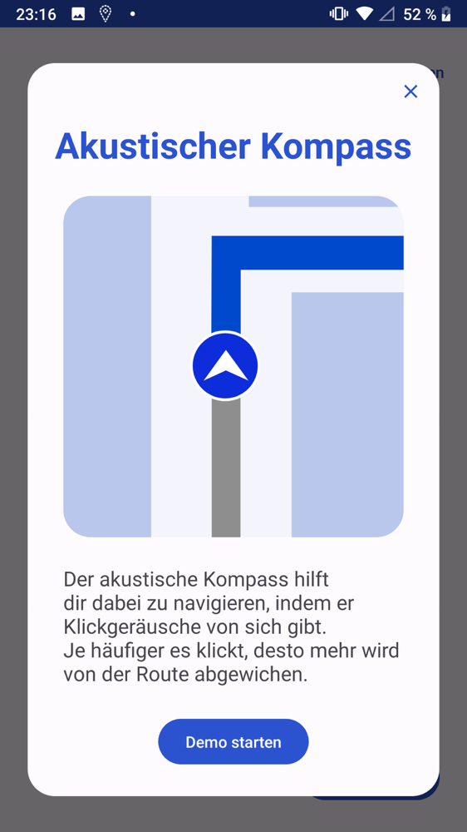
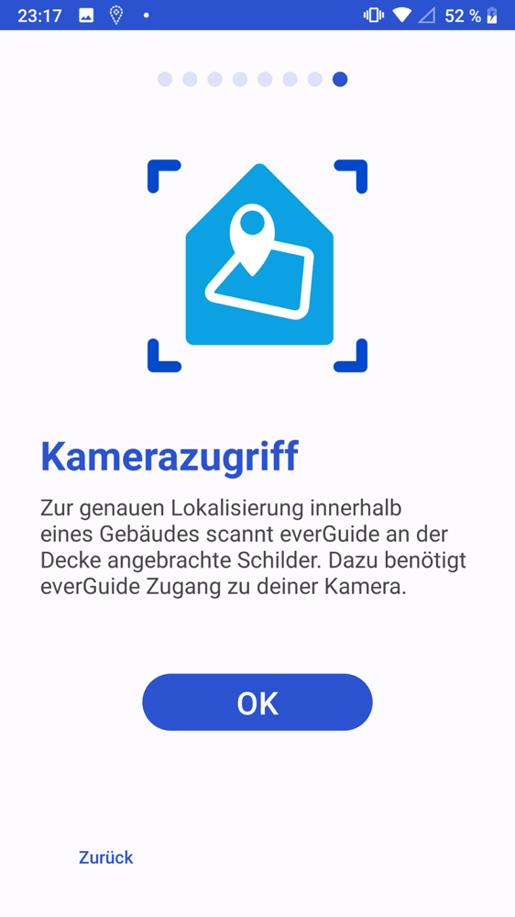
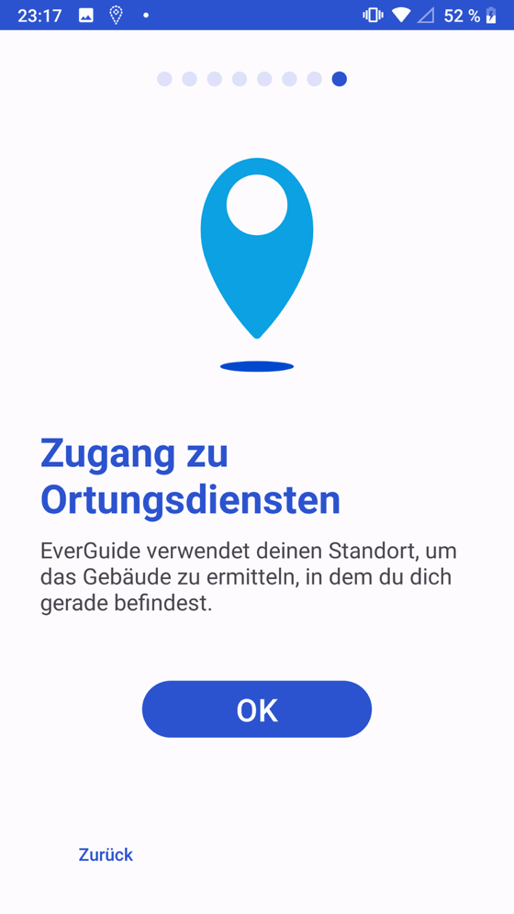
Ersteinrichtung/Onboarding der everguide-App nach der Installation
Nach den erfolgten Einstellungen können die Funktionen der Ausgabe wie z. B. der akustische Kompass getestet werden.
Zusätzlich wird erläutert, dass für die Nutzung der App der Standortzugriff und die Nutzung der Kamera notwendig ist.
6
7a
7b
Die Nutzer können den akustischen Kompass vorab testen
Freigabe der Kamera sowie des Standorts ist für die Verwendung der App notwendig

Slide 23
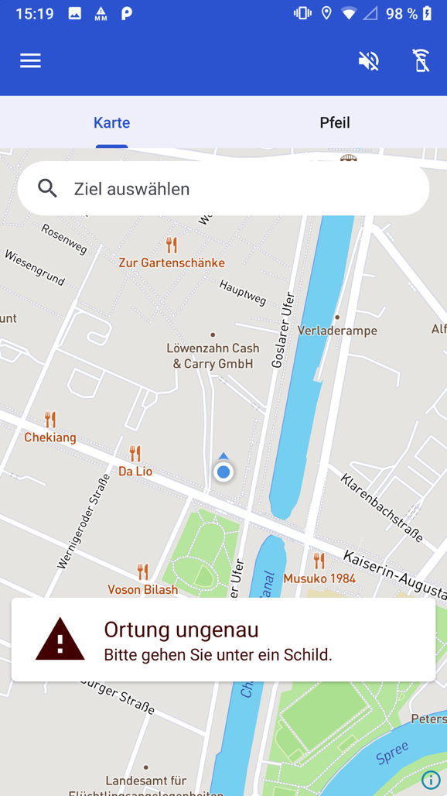
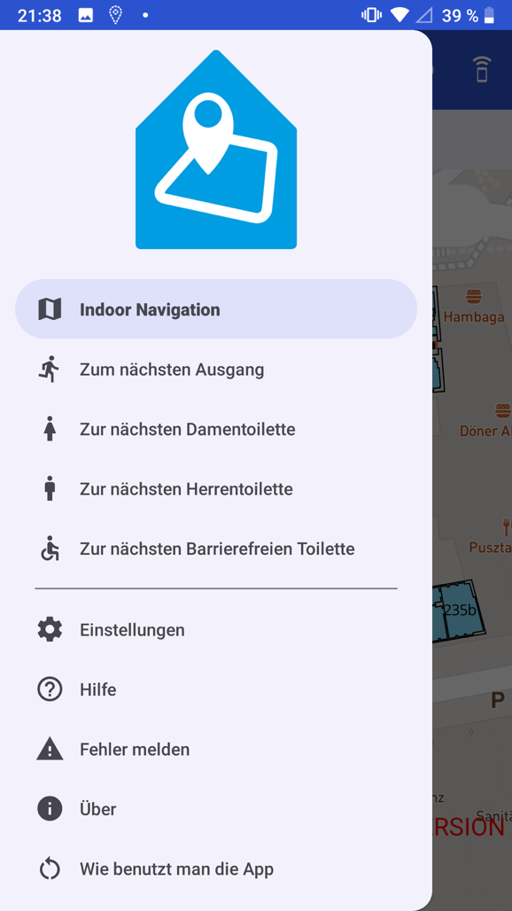
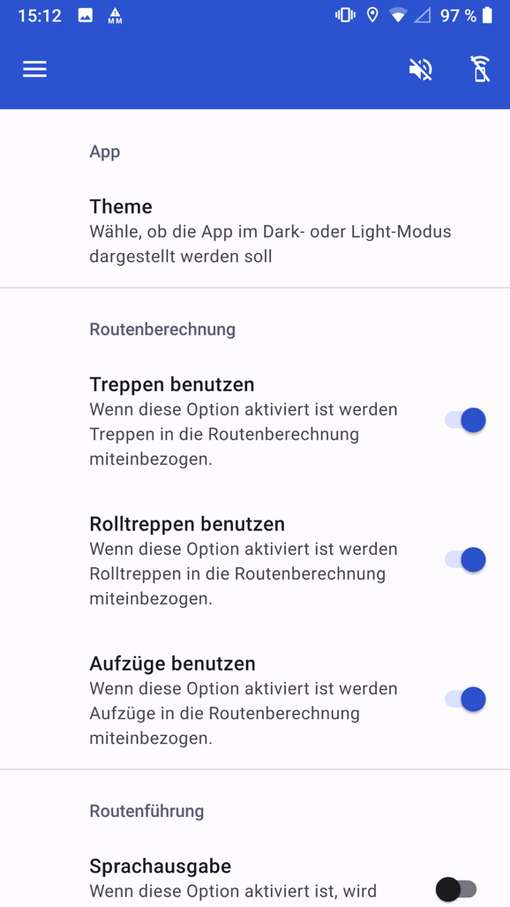
Nutzung der everguide-App
Der Download der Gebäudedetailkarten wird anhand der Position in der Nähe des Gebäudes initiiert.
Zum automatisierten Download der Detailkarten ist eine Internetverbindung notwendig.
Kartendarstellung der aktuellen Position.
Schnellzielwahl und weitere Menüpunkt „Einstellungen“ erlaubt u. a. Anpassung der bevorzugten Nutzung (Treppen, Aufzüge, etc.)

Slide 24
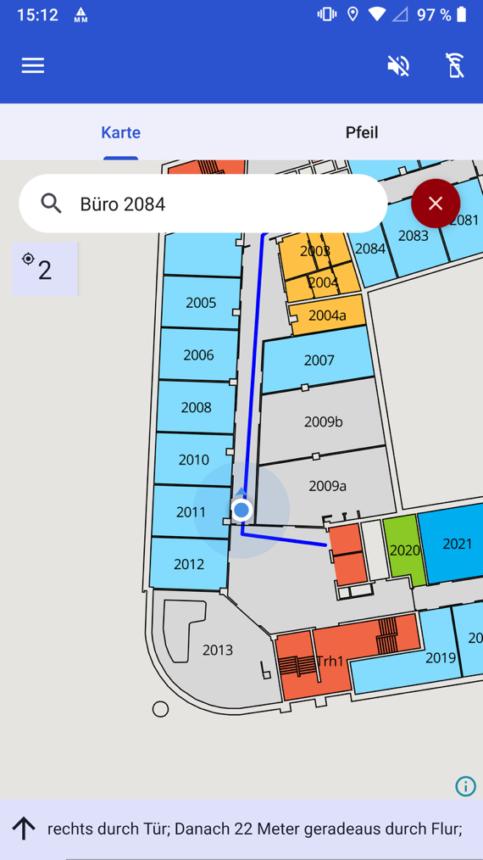
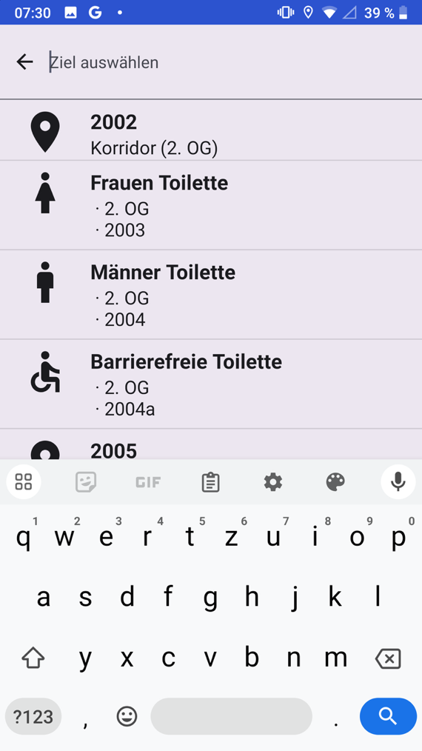
Nutzung der everguide-App
Aufruf der Zieleingabe
Anzeige des derzeitigen Etagenlevels
Im Suchfeld können Raumnamen und Beschreibungen durchsucht werden.
Klick auf eines der aufgelisteten Ziele startet die Navigation
Gebäudekarte mit Raum-informationen
Visualisierung der eigenen Position im Gebäude

Slide 25
Eine integrierte Lösung für Terminbuchung, Besucherführung und Indoor Navigation
Wie cleverQ und everguide eine barrierefreie und moderne Customer Journey realisieren.
www.cleverq.de | info@cleverq.de | +49 (0)4327 253 98 30
cleverQ ist eine Marke der B.I.C. GmbH | Am Farmböddel 7a | D- 24623 Großenaspe

